Slide 1
C# JobSystem简介
C# JobSystem
NativeCollection
-DOTS核心组 件之一
-多线程框架
-充分利用多核CPU
-方便书写线程安全代码
Notes:
https://www.bilibili.com/video/BV1Q741177Jd

Slide 2
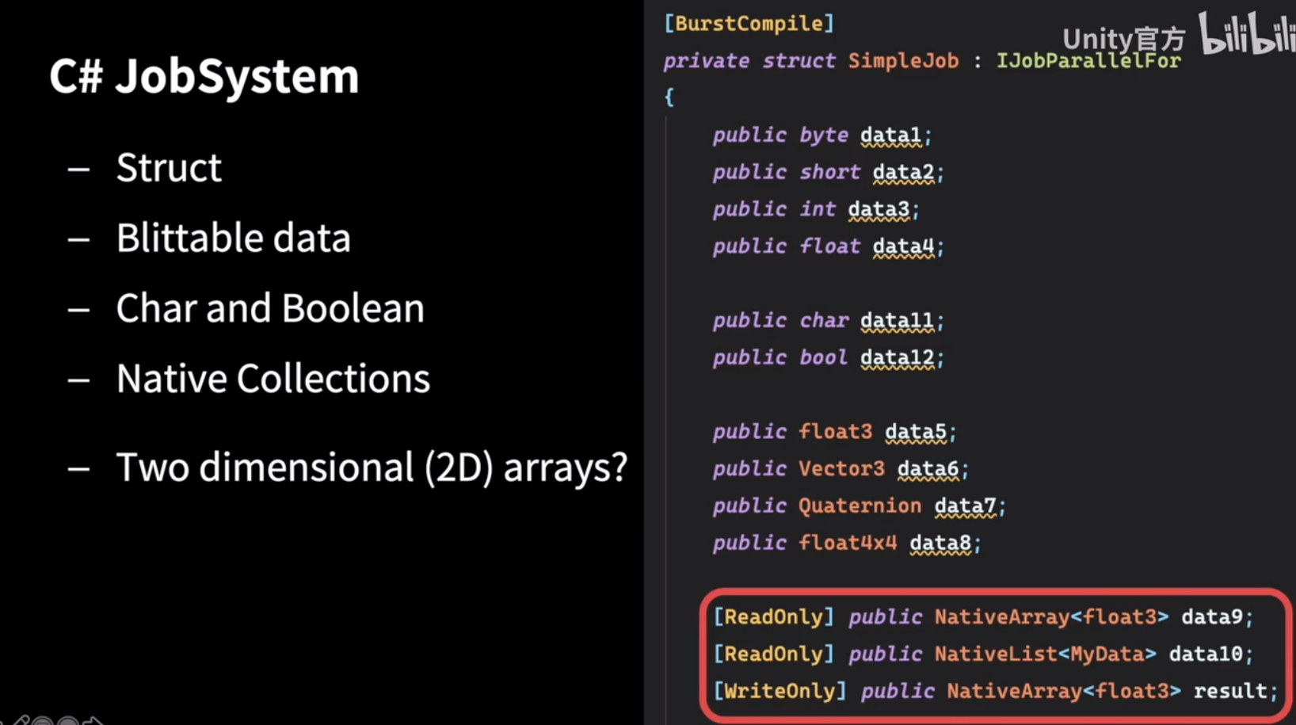
Blittable data的二维数组不是Blittable data

Slide 3
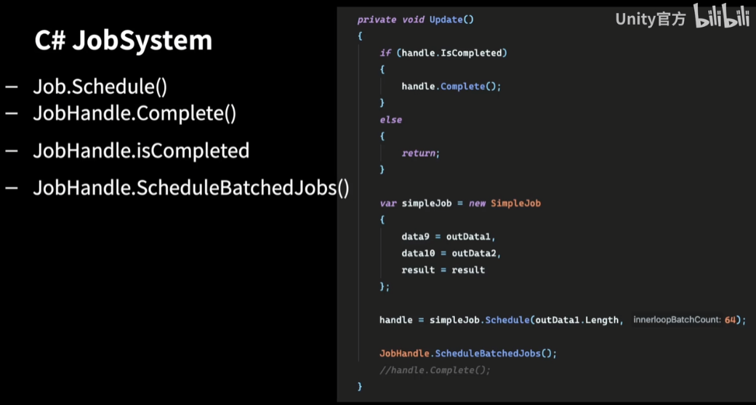
Notes:
Job是有延时/可以跨帧的，有比较重的操作
可以用isCompleted

Slide 4
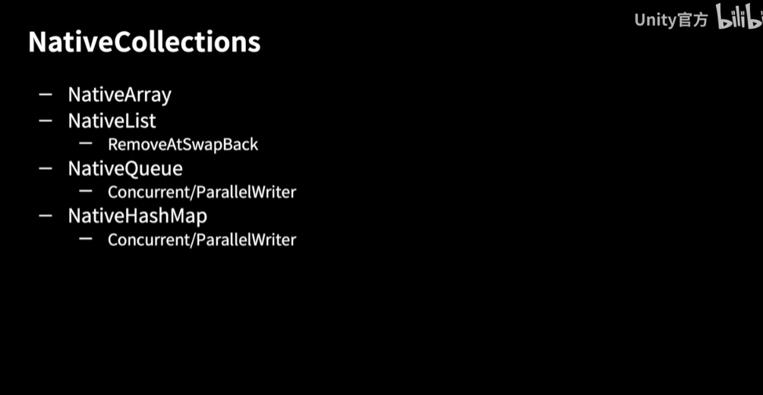
Notes:
Queue和HashMap支持并发写入
当Job需要有一些数据返回给主线程的时候，就可以利用并发写入的功能，线程安全的传输数据

Slide 5
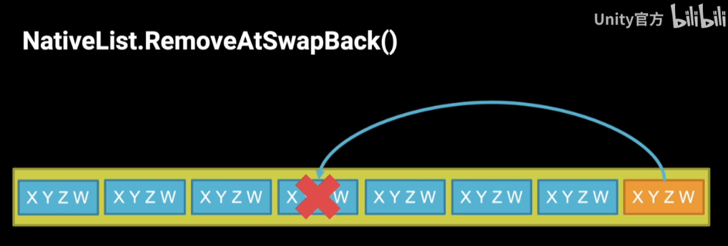
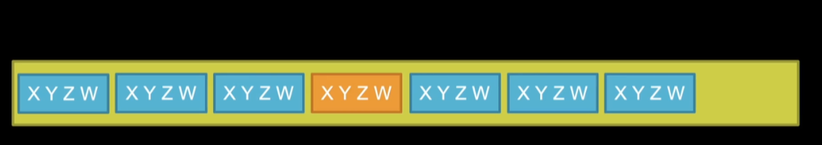
Notes:
NativeList的删除操作，是把目标跟list最后一个替换，目标没有真的丢掉
跟C#list不同

Slide 6
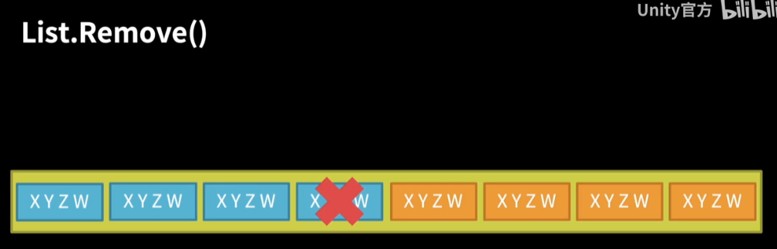
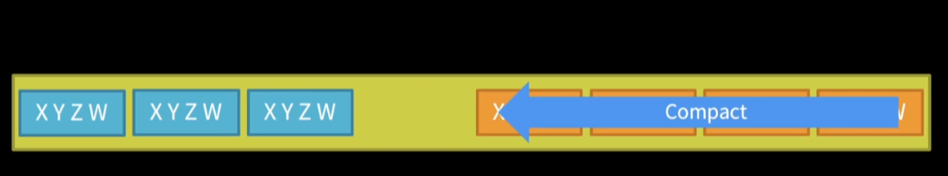

Slide 7
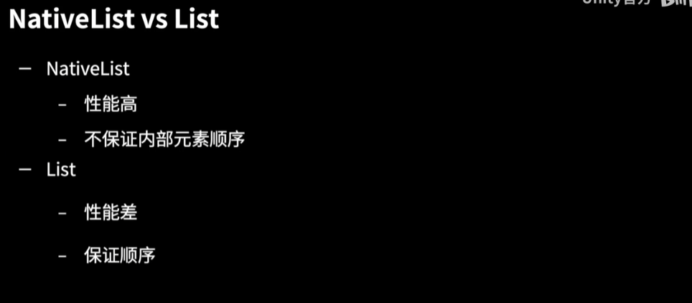

Slide 8
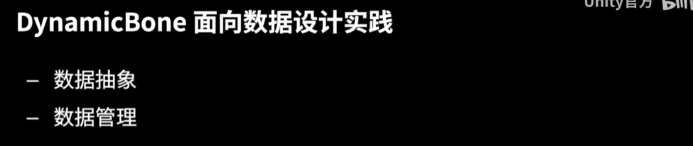
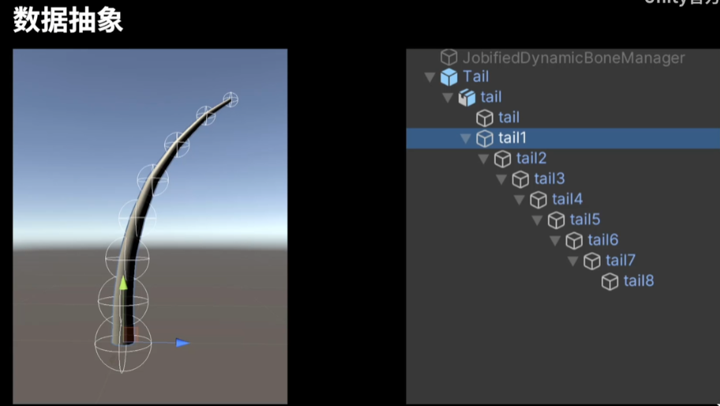

Slide 9
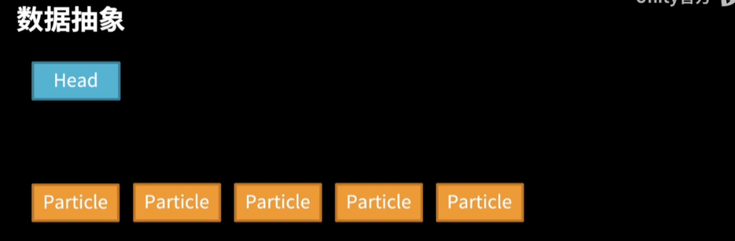
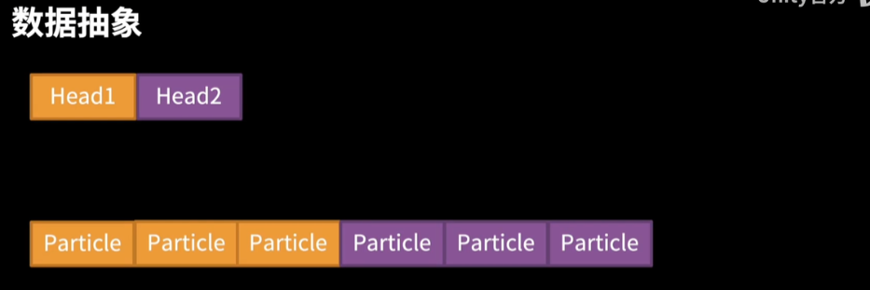
Notes:
二维及以上结构自行按此方式扩展…

Slide 10
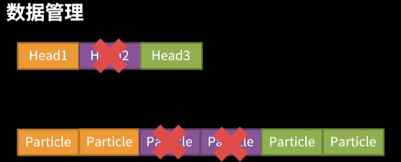
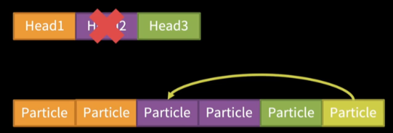
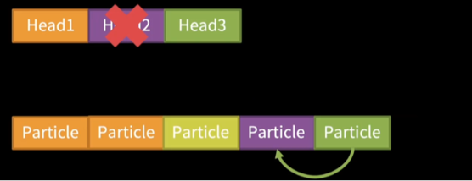
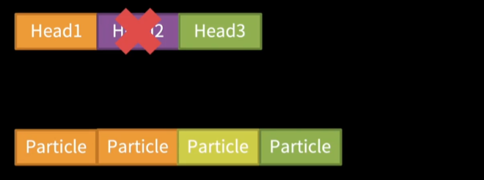
Notes:
NativeList的交换式删除之前讲了

Slide 11
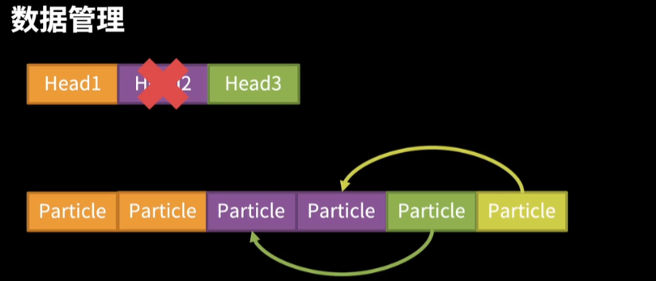
保证顺序 --> 逆序删除..

Slide 12
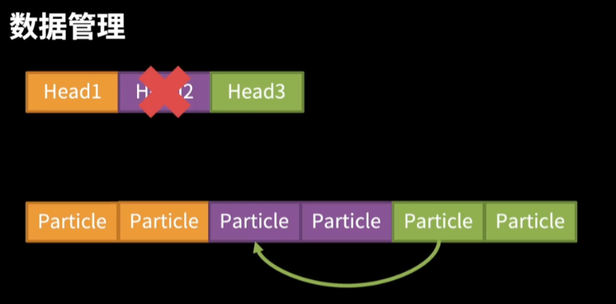
MapCopy
当前NativeList只支持单一删除，需自行扩展…

Slide 13
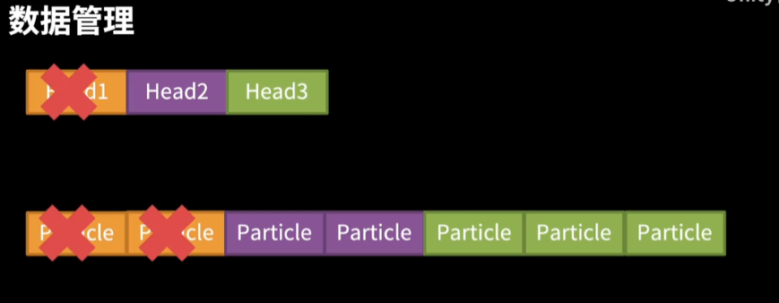
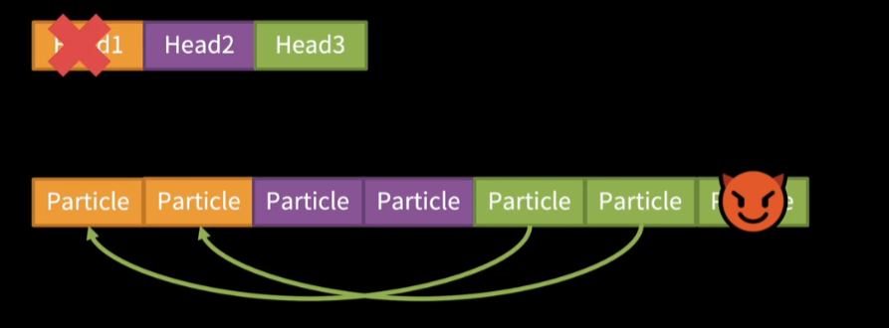
Notes:
不等长的对应关系…
删除就蛋疼了。

Slide 14
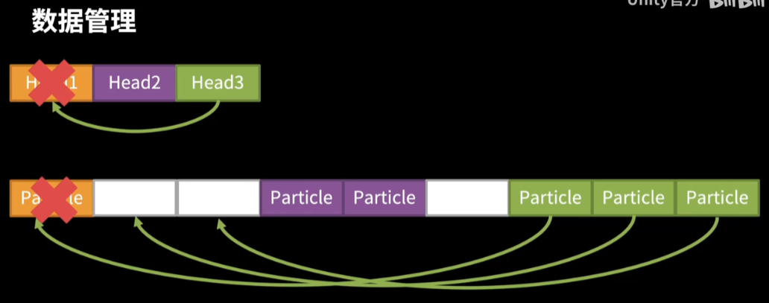
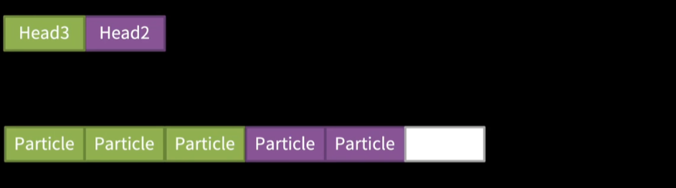
Notes:
官方推荐是对齐长度（空间换时间）

Slide 15
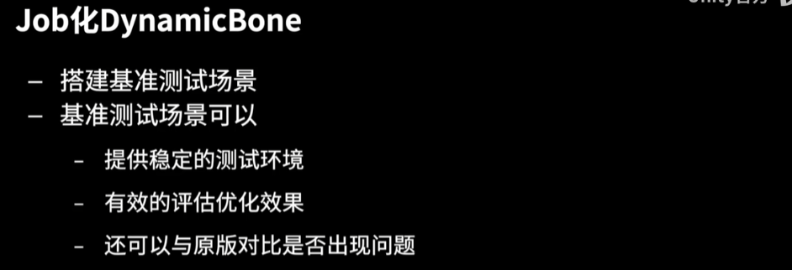
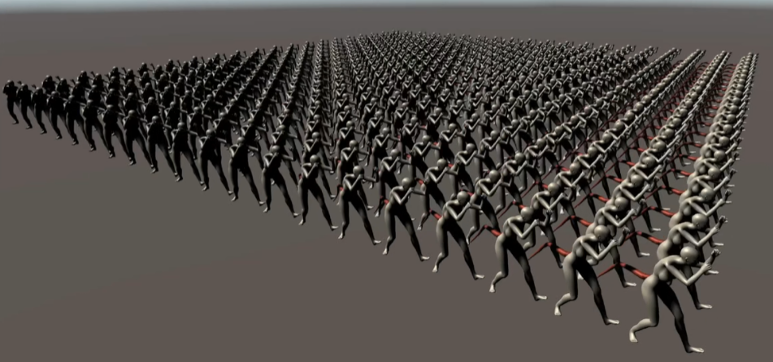

Slide 16
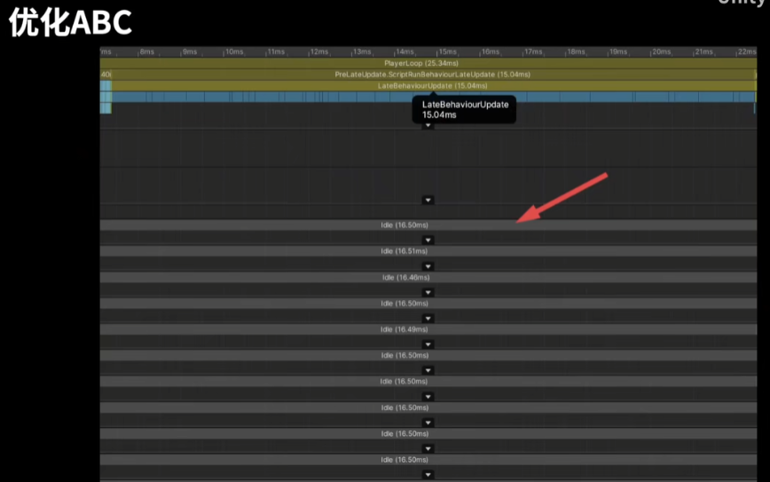
Notes:
测试场景下，原版dynamic bone 15.04ms

Slide 17
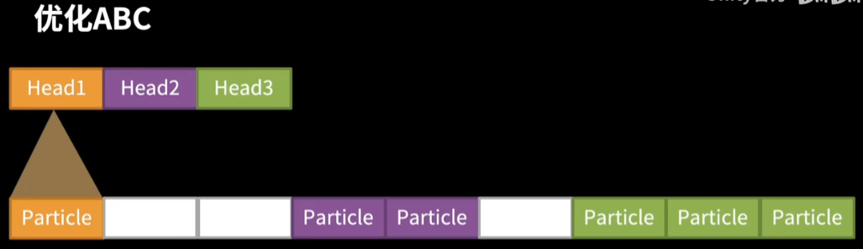
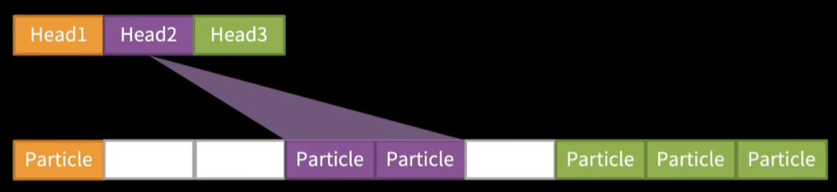
…

Slide 18
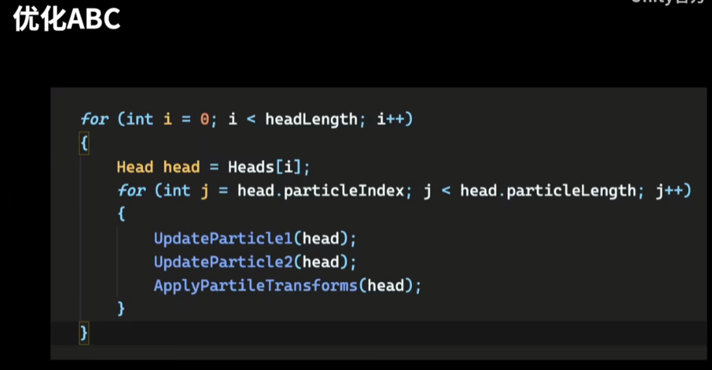
Notes:
DynamicBone的核心逻辑

Slide 19
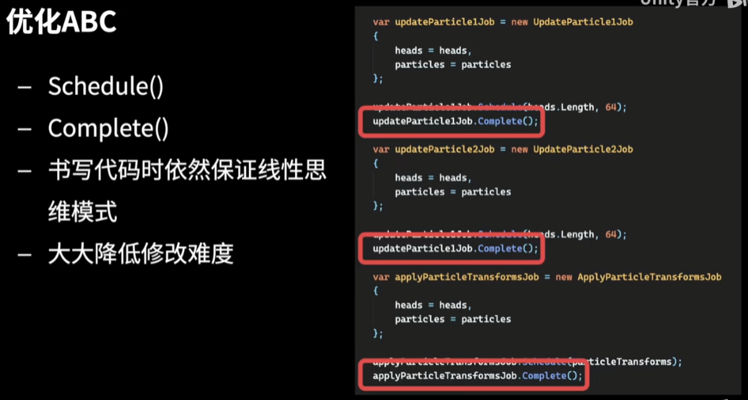
Notes:
每次Complete，有助于书写/debug吧

Slide 20
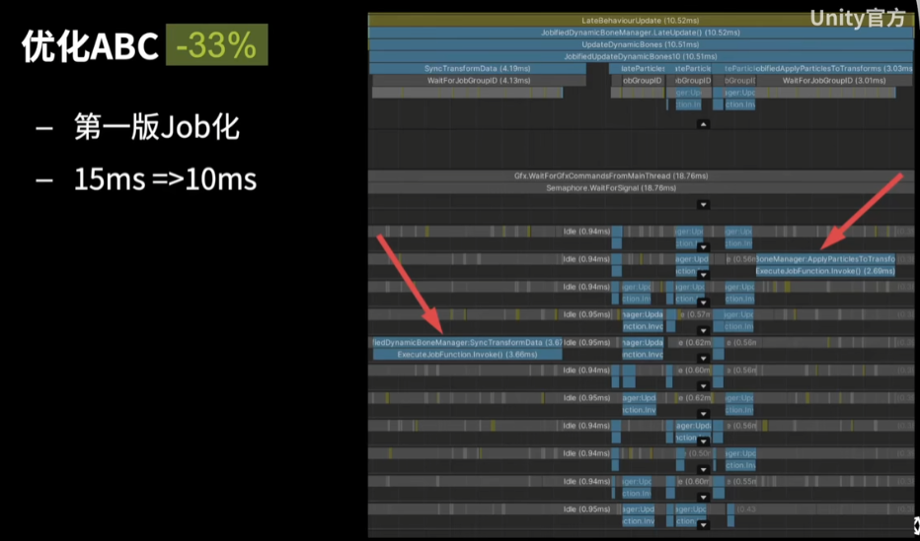
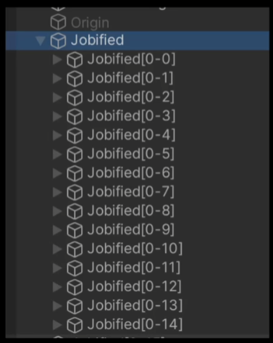
Notes:
Unity的Transfrom，
共享根节点的所有子节点，只能在同一个Worker里执行

Slide 21
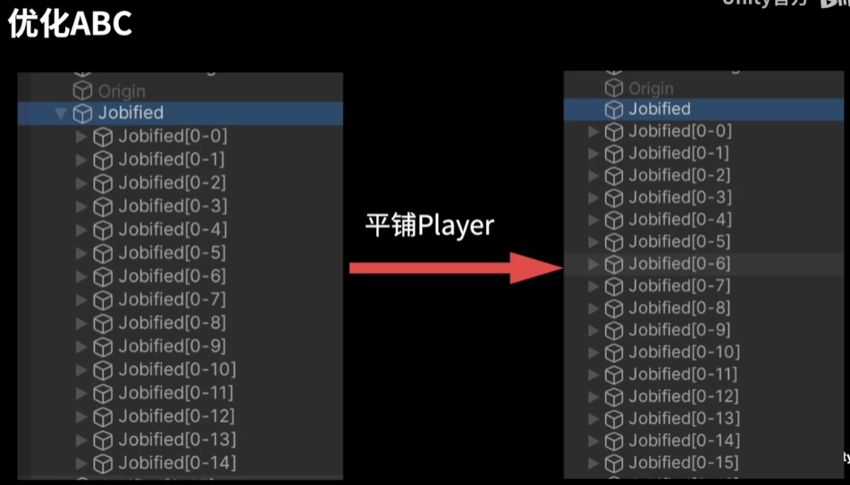
Notes:
平铺
代价是场景管理…
极限是像剑网3ppt那样每根骨骼都平铺，然后动画失效问题是 加入cache/指定映射关系，当然他最后也只做到模型级别的平铺，效果已经非常好了
https://zhuanlan.zhihu.com/p/333275753

Slide 22
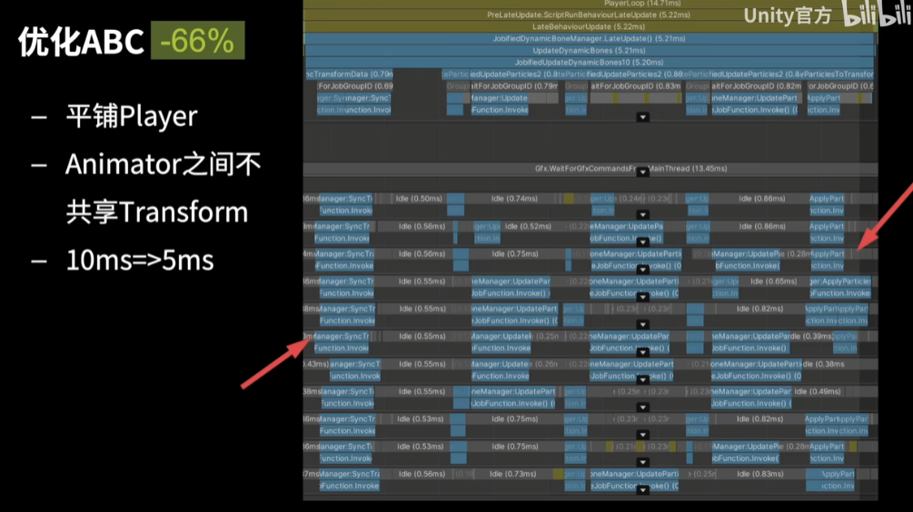

Slide 23
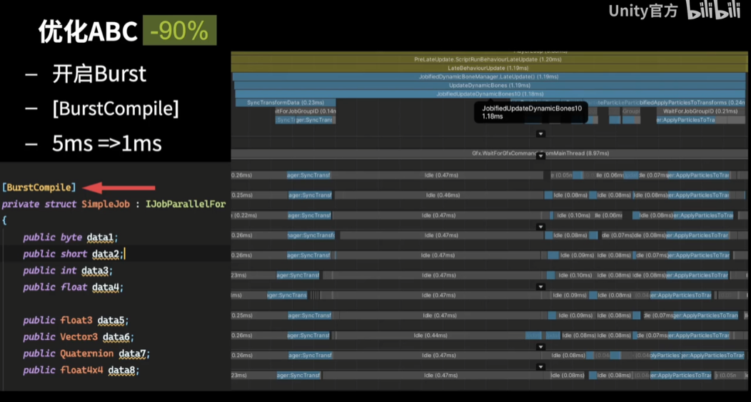
Notes:
引库打个Attribute就行了

Slide 24
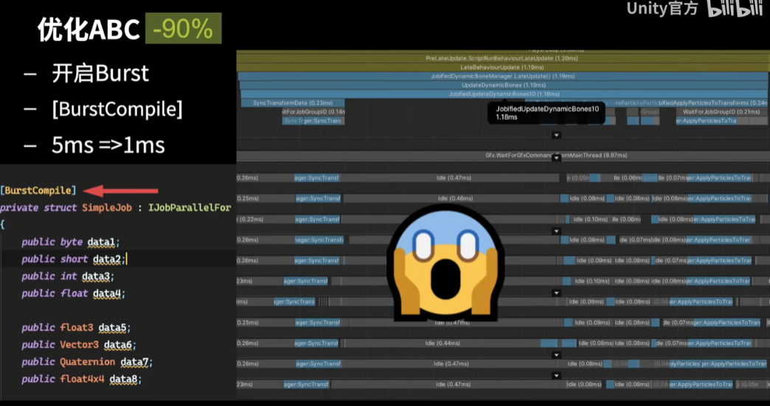
Notes:
中间都是Idle，空的！
老板看不得员工闲着

Slide 25
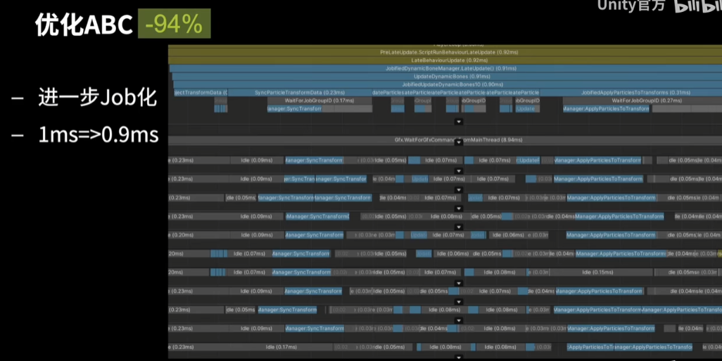
Notes:
视频里说只把一个 for 循环转 job化了。。

Slide 26
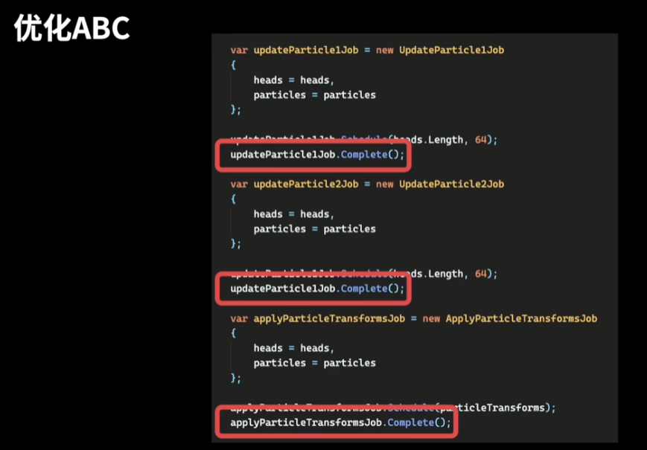
Notes:
这是前面自己 打断 书写/debug，忘记接上的锅

Slide 27
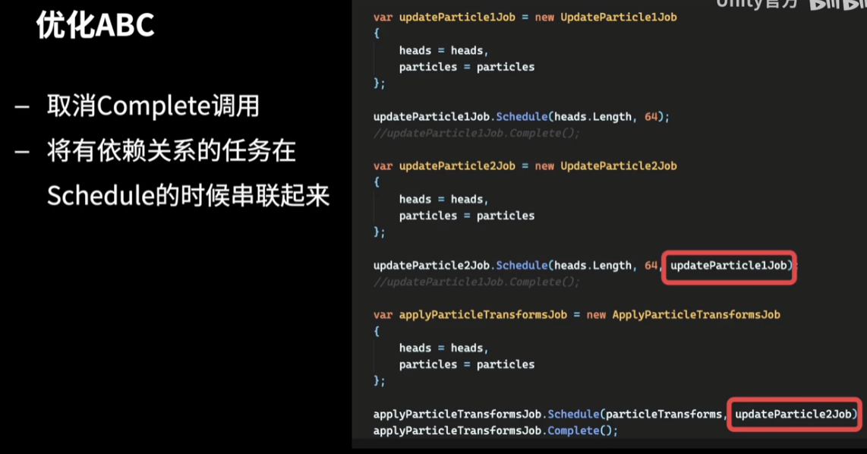
Notes:
换个角度，给自己留优化空间？

Slide 28
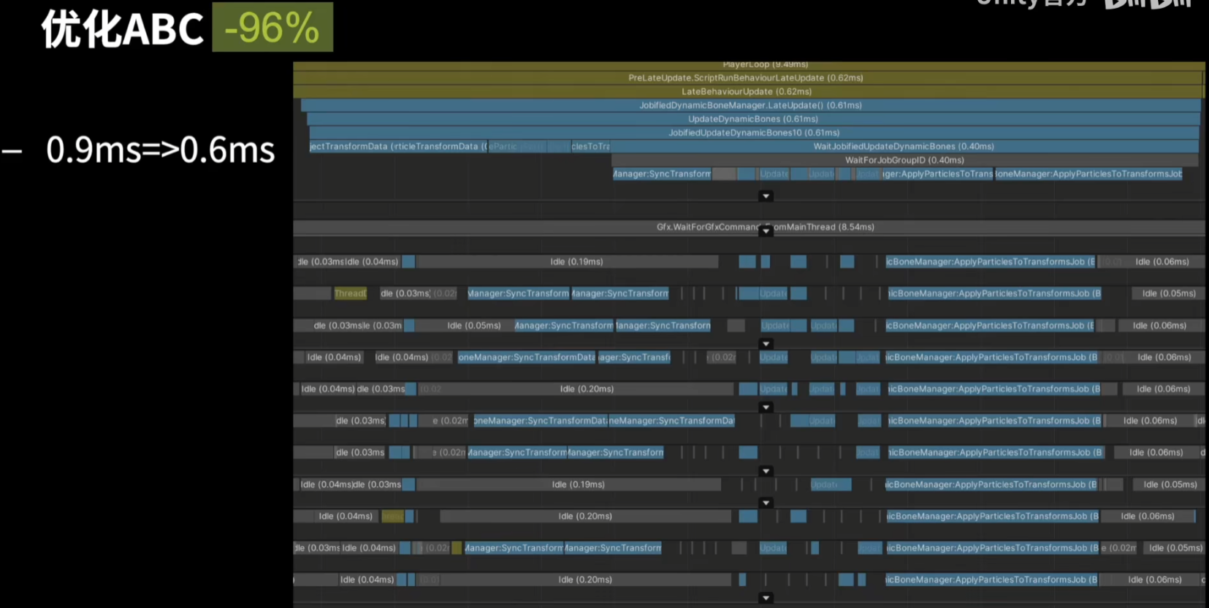

Slide 29
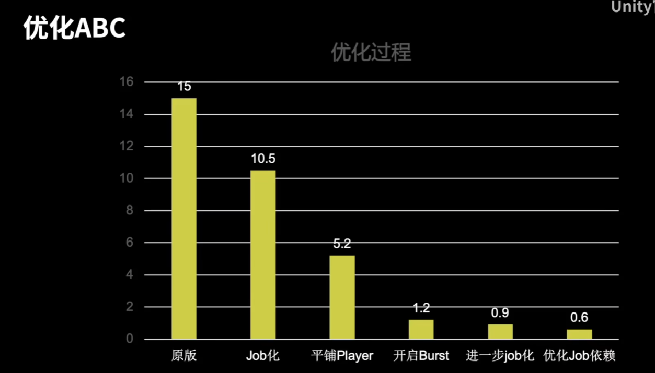
Notes:
这是视频里版本的优化结果

Slide 30
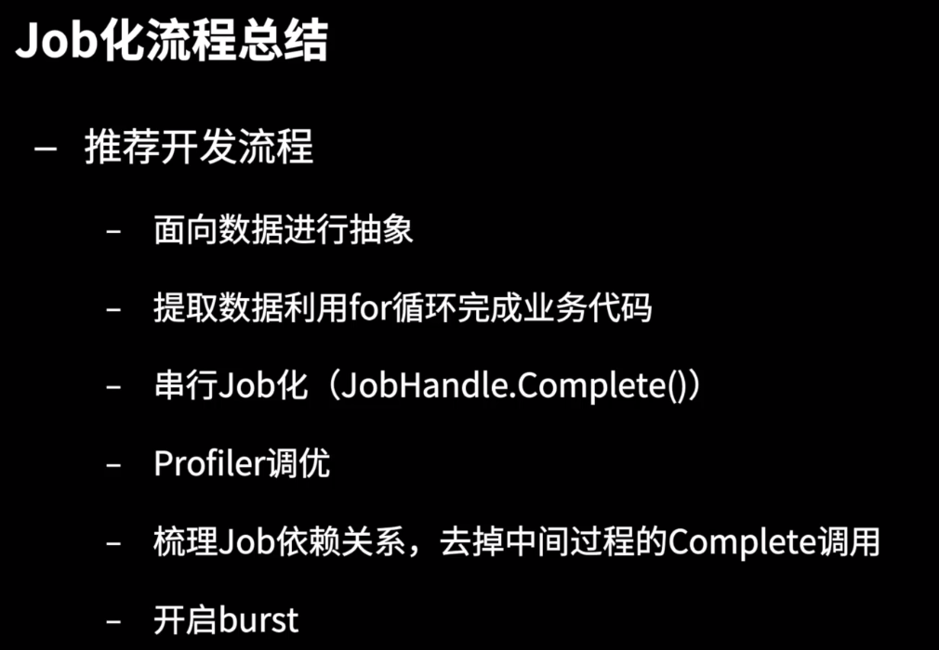
Notes:
最后开Burst。因为开了不能调试….
看完依旧存疑，Collider那块如何job化
另外Magic Cloth在引擎周期内插入了很多自己的Event，LateUpdate后，‘AfterLateUpdate’里就更新了Transform

Slide 31
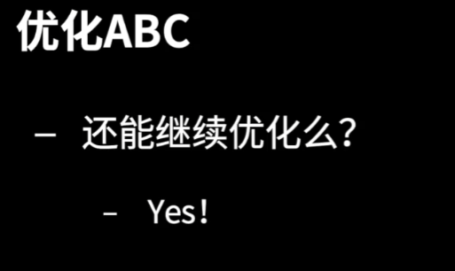
Notes:
Unity的广告..让你买服务的

Slide 32
Notes:
准备动手

Slide 33
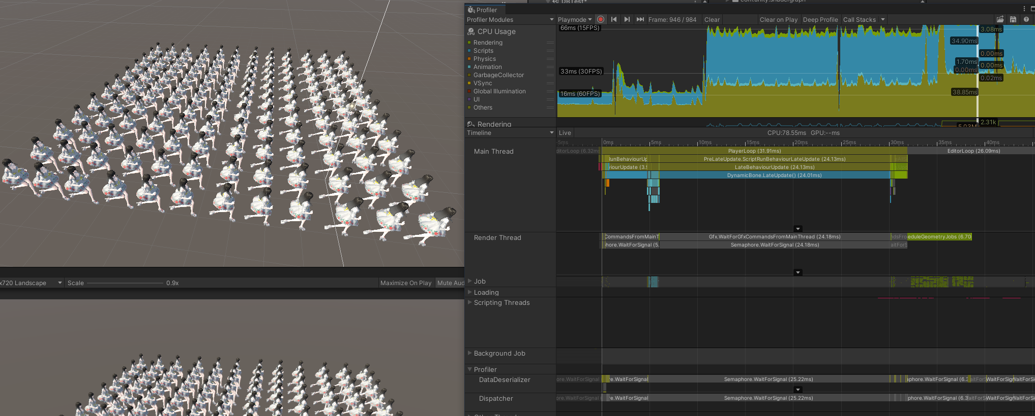
Notes:
原版 C#多线程，模型平铺，12*12
24ms左右

Slide 34
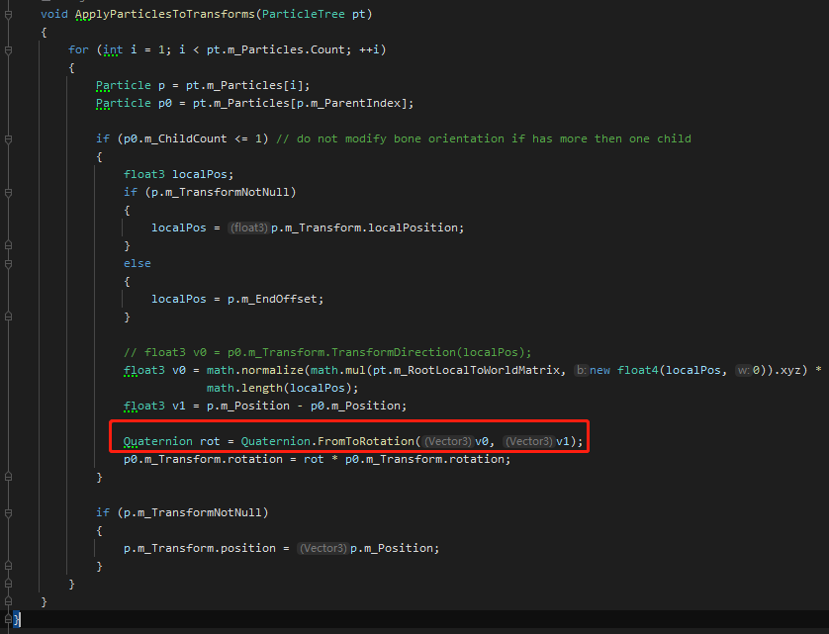
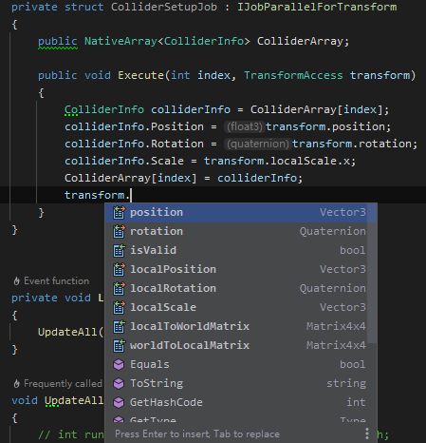
Notes:
Job 多数矩阵需要自行构建或存储，float4x4.TRS罢了
重点是这些矩阵乘法的区别
Transform Point/Vector/Direction
mul(local2world, float4(pos.xyz, 1))
mul(local2world, float4(pos.xyz, 0))
math.normalize(mul(local2world, float4(pos.xyz, 0)).xyz) * math.length(pos.xyz)
InverseTransformXXX矩阵换个逆矩阵罢了
matrix4x4.Multiply Point/Vector
mul(float4x4, f4)
f4.w: 1 = pos, 0 = vector
// lossyScaleMatrix = Matrix4x4.TRS(transform.position, transform.rotation, Vector3.one).inverse * transform.local2World // or = (transform.worldToLocalMatrix * Matrix4x4.TRS(transform.position, transform.rotation, Vector3.one)).inverse
四元数比较陌生，算法搬运自c++
public const float PI = 3.141593f;
public static quaternion FromToRotation(float3 fromDirection, float3 toDirection) { float3 unitFrom = math.normalizesafe(fromDirection); float3 unitTo = math.normalizesafe(toDirection); float d = math.dot(unitFrom, unitTo); if (d >= 1f) { return quaternion.identity; } else if(d <= -1f) { float3 axis = math.cross(unitFrom, right); return quaternion.AxisAngle(math.normalize(axis), PI); } else { float s = 1 + d; float3 v = math.cross(unitFrom, unitTo); quaternion result = new quaternion(v.x, v.y, v.z, s); return math.normalizesafe(result); } }

Slide 35
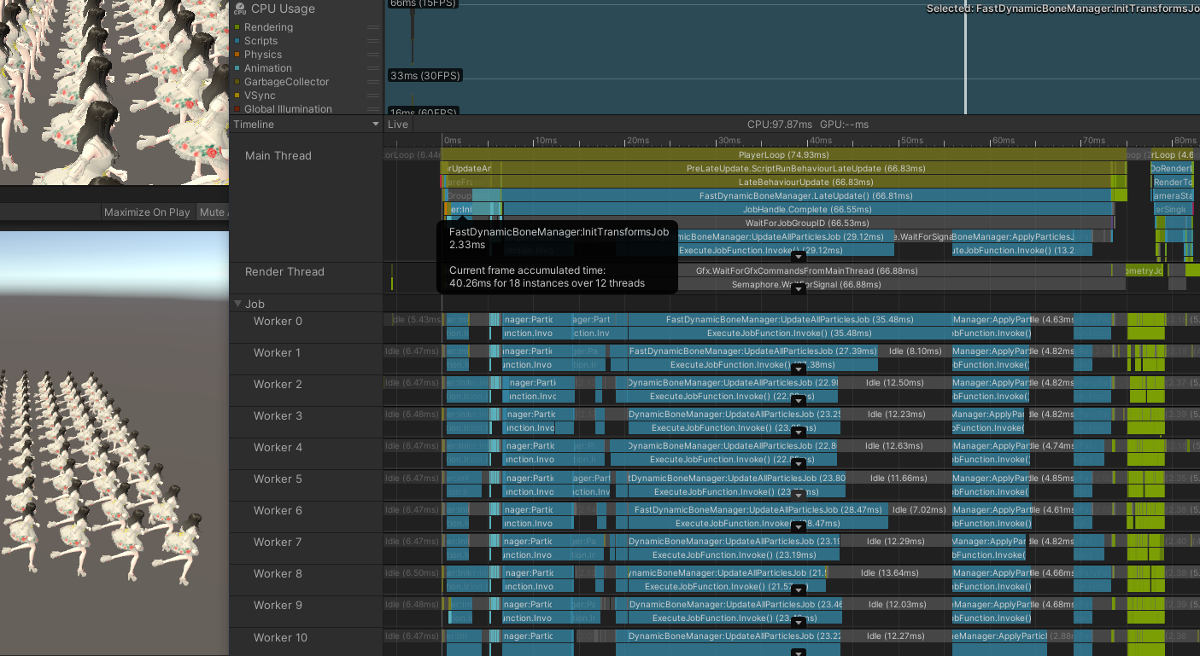
Notes:
初步job化之后大约67ms

Slide 36
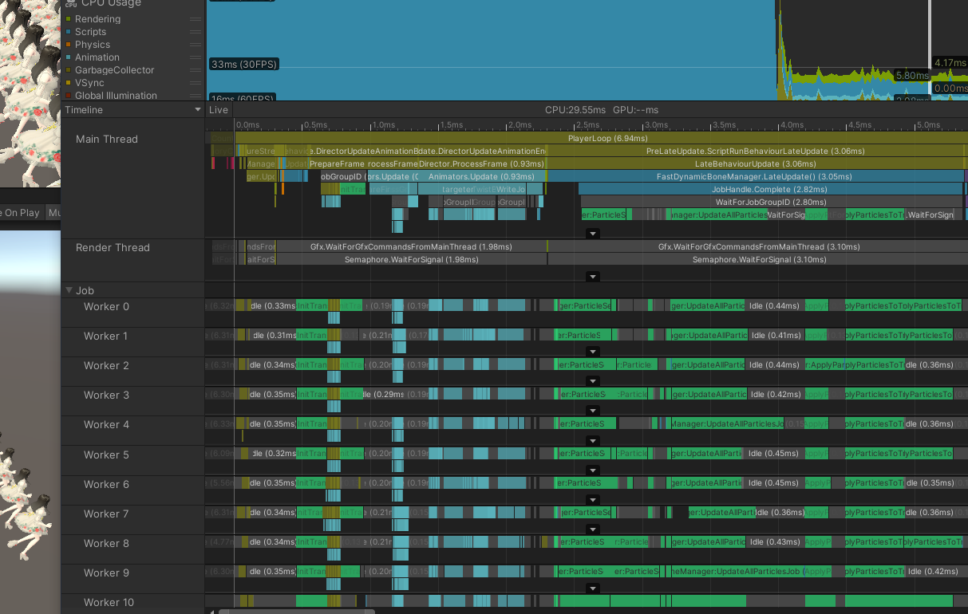
Notes:
添加Burst编译，来到3ms

Slide 37
head
1
1
1
180
180
180
particle
157
4
10
20
20
20
collider
12
12
12
单角色三个DynamicBone组件的数据分布情况…
Notes:
官方推荐冗余结构:
1.head表里记录对应的particle实际数量，
2.在job输入遍历head表，开个循环更新particle/collider，
优点：自己的循环内，可以根据index，提前break跳过particle/collider的空白冗余的遍历
然而，实际使用情况不像测试场景这样极端，同屏角色数量10个就比较多了

Slide 38
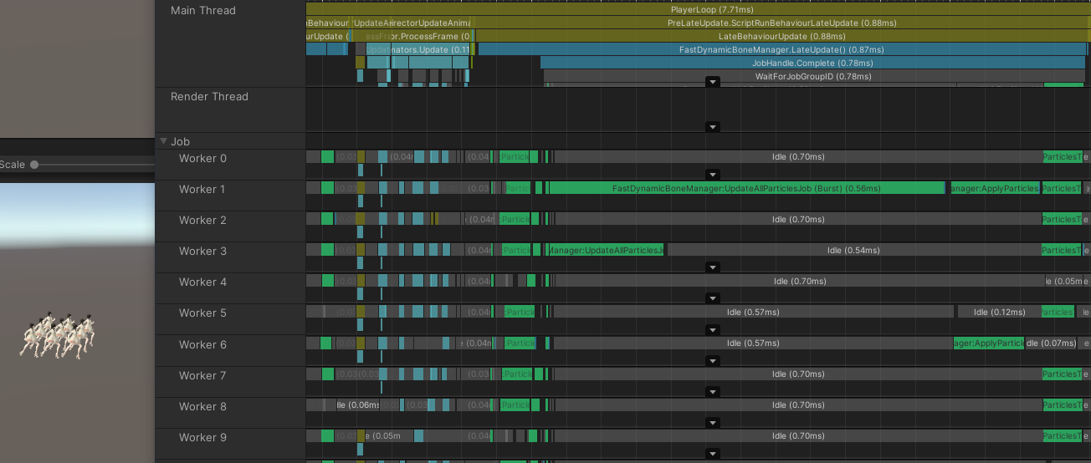
Notes:
模型级别平铺，3x3， 大约0.9ms
再输入head，即只有9x3个job，就不够分了
一般情况，job数量少无法充分利用所有Job Worker Thread
注：UpdateAllParticlesJob 和 ApplyParticlesJob 都是 IJobParallelFor，不依赖Transform

Slide 39
优化思路
(前提) 降空冗余-> 分级管理
增加Job数量 -> 改输入为particle/collider表
其他方案
数据管理上，拆particle Tree (×)
将Tree从根到叶子拆成”单链Tree”，可以使用较小的particle组，降了particle空冗余，
增加particle / collider / head重复冗余，
增加转换逻辑复杂度，极端场景（创建销毁/多人）不友好

Slide 40
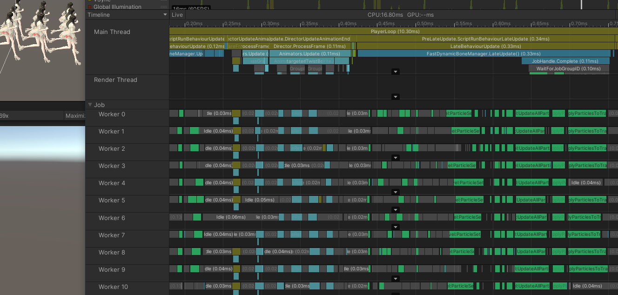
按particle数量分级管理，Job数量与particle对齐后，改善了Job Work Thread利用率
3x3，来到 0.4ms左右

Slide 41
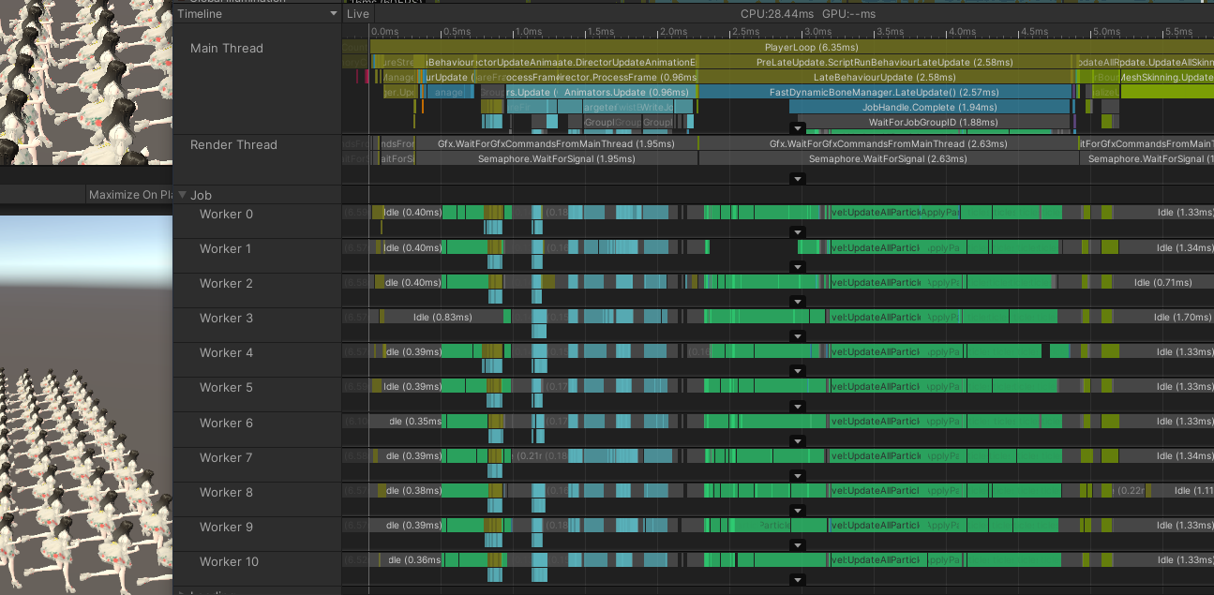
极端场景表现没变多少，2.5ms

Slide 42

其他
[ReadOnly] 只读
[NativeDisableParallelForRestriction] 关闭下标安全检查
减少读写操作
Notes:
输入的表 每一个元素都会遍历到，此时在这里面 再过滤意义不大
所以降冗余是前提

Slide 43
Notes:
江湖规矩，整个图。。

Slide 44
Gizmos已经支持
已知问题
1.运行时 手动/脚本 修改DynamicBone Inspector数据没有即时效果反馈
弃用了OnValidate，只在Start/Enable时读取一次数据，so..编辑时可以手动重新enable脚本刷新数据
2.运行时触发脚本重新编译会报空
不会很影响使用，暂时无视（native表需要手动释放，而我又放弃了OnValidate
3.物体在较大的世界坐标（例如{1000，1000，0}）动画效果与原点处差异明显
浮点精度问题，避免出现较大的世界位置
其他
1.默认需要模型级别平铺，即parent = null
2.Collider组可以考虑添加过滤，比如头发的碰撞组过滤掉双腿，裙子过滤掉头颈

Slide 45

此组参数按照测试场景设计的，
使用还需根据实际情况调整

